Slide 1
Муниципальное бюджетное общеобразовательное учреждение
«Средняя общеобразовательная казачья кадетская школа села Знаменка»
Нерчинский район, Забайкальский край
Презентация к игре по русскому языку
«Грамматический бой»
2 класс
Составила: учитель начальных классов
Хаустова Татьяна Александровна
2014 год

Slide 2
Грамматический бой

Slide 3
Полминутки для шутки

Slide 4
За чем прячется солнце, когда идет дождь?

Slide 5
На что мужик шляпу купил?

Slide 6
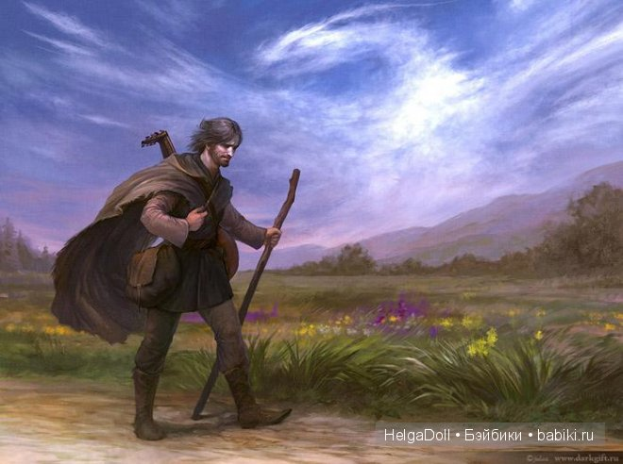
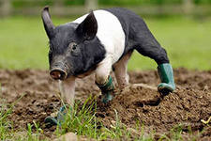
По чему ходят одни люди в ботинках, а другие в сапогах?

Slide 7
Конкурс «Отгадай слово»
Корень из слова ГОРЕВАТЬ,
Окончание в слове ШУТКА
ГОРА

Slide 8
Корень из слова СКАЗКА,
Суффикс, что в слове ИЗВОЗЧИК,
Приставка как в слове РАСХОД,
Окончание в слове ДОМ
РАСКАЗЧИК

Slide 9
Корень в слове СНЕЖИНКА,
Приставка в слове ПОДЪЕЗЖАЛ,
Суффикс в слове ЛЕСНИК,
Окончание в слове СТОЛ.
ПОДСНЕЖНИК

Slide 10
«Образуй существительное»

Slide 11
Сильный – …
Глупый –…
Хвастливый – …
Старый – …
Ленивый – …
Смелый – …
Богатый – …
Болтливый – …
Крепкий – …
Маленький – …
Храбрый – …
Шаловливый – …

Slide 12
«Конкурс капитанов – Путаница»

Slide 13
Каждая команда получает лист с текстом стихотворения, в котором отсутствуют точки. Команде нужно их поставить.
В реке там рыба на бугре Мычит корова в конуре Собака лает на заборе Поет синичка в коридоре Играют дети на стене Висит картина на окне Узоры инея в печурке Горят дрова в руках девчурки Нарядная там кукла в клетке Ручной щегол поет салфетки Там на столе лежат коньки К зиме готовят там очки Лежат для бабушки тетрадки Всегда содержатся в порядке

Slide 14
Конкурс «Прятки» 20 животных

Slide 15
Трескали сахар у крана Три молодых таракана. Глазели на вид из окошка… Хорошая вышла кормёжка!
И случилось вдруг так: Самый левый прусак, Услыхав крики: “Брысь!” Взвился к проводу ввысь.
И легко брат, что в центре, как бес Сквозь стекло – просто ужас! – пролез! Ну а правый – совсем караул: С крана ловко за шкаф сиганул!

Slide 16
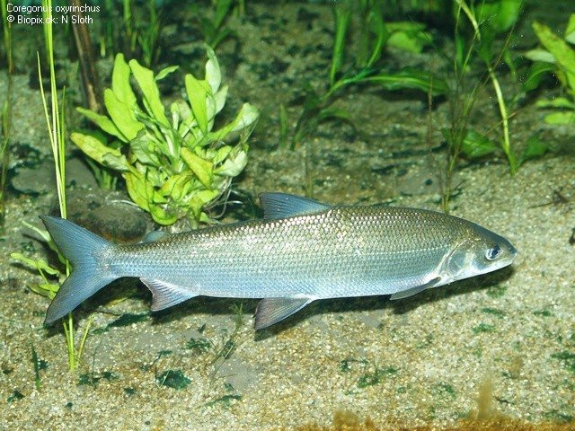
Ну а правый – совсем караул: С крана ловко за шкаф СИГанул!

Slide 17
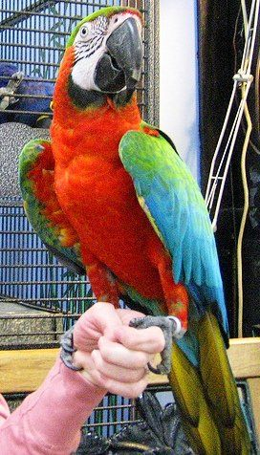
Ну а правый – совсем кАРАул: С крана ловко за шкаф сиганул!

Slide 18
«Без букв и грамматики не обходятся и математики»

Slide 19
Часть + ушко – о +а =
Кабан – ан + лук =
Смелость- ость + ый =
Череп – п + муха =

Slide 20
До + рожки у улитки =
Чудеса – а + ный =
До + термин игры в шашки, шахматы =
С + спрятанные ценности =

Slide 21
С + мелкое место поперек реки =
До + участок земли, засаженный фруктовыми деревьями + а =
Нота «до»+ зарытые в земле ценности =
Черный – ый + о + слива – а =
С + хвойный лес =

Slide 22
Спасибо за игру!

